Slide 1

Daniel Paulo
dptsalvador@hotmail.com

Slide 2

Instância é a instalação do SQL no computador, com configurações e usuários próprios
É possível instalar até 50 instâncias
INSTANCE DEFAULT – é identificada pelo nome do computador em que é executada
NAMED INSTANCES – identificada pelo nome do computador e nome da instância
{nome do computador} \ {nome da instância}

Slide 3


SERVERPROPERTY: Retorna as informações da instância
@@VERSION: Retorna a versão instalada na instância.

Slide 4
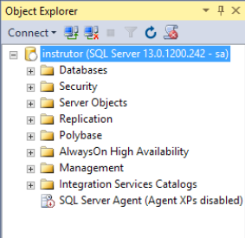
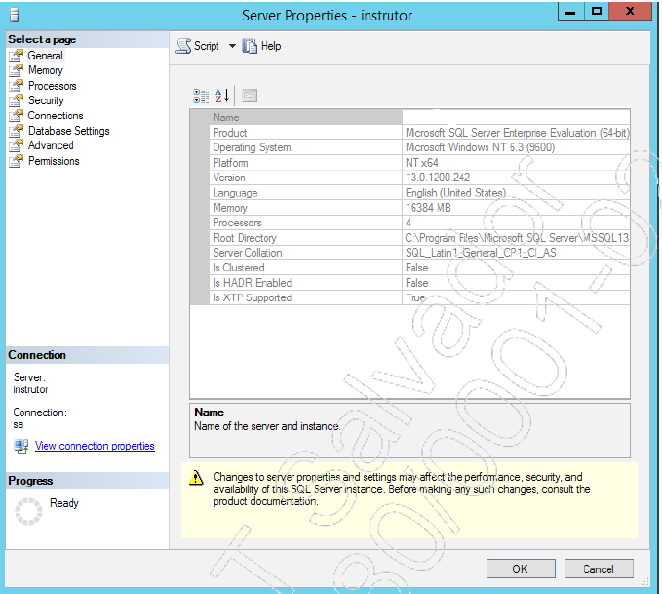
É possível visualizar as informações de modo gráfico

Slide 5

Um banco de dados possui páginas onde arquivos de dados estão contidos. O SQL acrescenta, no mínimo, 8 novas páginas a cada alocação de espaço.
Página de Dados
É a unidade de armazenamento de dados
Possui o tamanho de 8KB
Cada 1MB tem 128 páginas

Slide 6

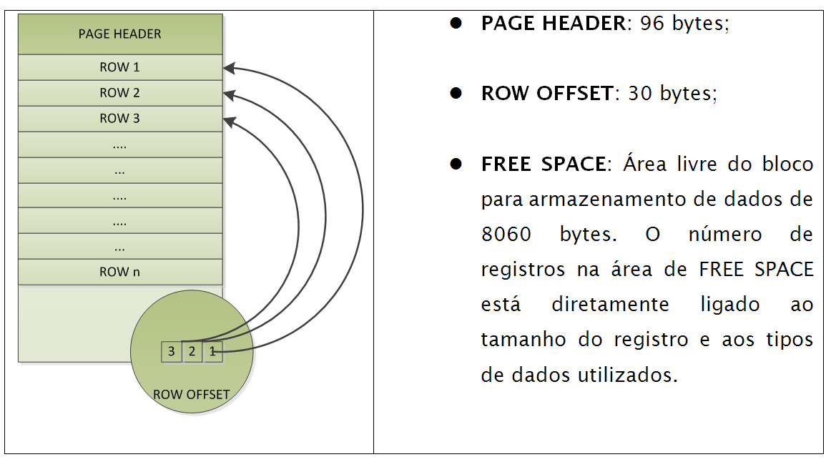

Slide 7

Unidade básica para alocação de tabelas e índices
Compreende a 8 páginas contínuas, o que equivale 64KB
Cada MB possui 16 EXTENTs
Extents uniformes: pertencentes a um único objeto
Extents mistas: são compartilhadas pelas tabelas e índices. O SQL não irá compartilhar extents ou índice que atingiu 8 páginas

Slide 8
Unidade básica para alocação de tabelas e índices
Compreende a 8 páginas contínuas, o que equivale 64KB
Cada MB possui 16 EXTENTs
Extents uniformes: pertencentes a um único objeto
Extents mistas: são compartilhadas pelas tabelas e índices. O SQL não irá compartilhar extents ou índice que atingiu 8 páginas

Slide 9

Arquivos de dados primários
Extensão padrão .MDF, armazena dados e a localização de todos arquivos que compõem o banco.
Arquivos Secundários
Extensão padrão .NDF, auxilia na distribuição das informações e melhoria de performance.
Arquivos de LOG
Extensão padrão .LDF, tem a finalidade de armazenar as transações e recuperação de dados.

Slide 10

Tabelas de sistemas nos arquivos primários (.MDF)
Outras tabelas e índices em FILEGROUPS secundários
Organizar Tabelas e índices em FILEGROUPS separados
Tabelas com grande volume de dados separar para aumento de I/O de disco

Slide 11

É utilizado para armazenamento das informações necessárias para a recuperação de transações de banco de dados
Extensão .LDF (LOG Data File)
Mínimo 1 arquivo
A organização e identificação dos dados armazenados é feita pelo ID do arquivo de dados e da numeração que cada página recebe
Utilizar discos de alta performance
Não utilizar o mesmo disco do TEMPDB

Slide 12

A aplicação envia uma transação de dados
A transação é executada pelo SQL Server
No momento em que a transação é executada, as páginas de dados afetadas são carregadas do disco para o data cache (memória). Caso uma query anterior já tenha carregado essas páginas, o carregamento será realizado do CACHE
Cada comando é registrado no LOG
Por um processo denominado CHECKPOINT, as alterações registradas no transaction log são escritas em suas tabelas correspondentes.

Slide 13

Carregamento de dados em tabelas com índices
Transações que executam modificações em excesso
Uso de WRITETEXT ou UPDATETEXT com with LOG para incluir/alterar dados TEXT
Por padrão dados Text e Image não são registrados no Transaction LOG

Slide 14

Estrutura lógica para referenciar qualquer objeto
Cada FILEGROUP pode ter 1 ou mais arquivos
Mínimo 1, que é o FILEGROUP PRIMARY
Outros FILEGROUPs podem ser criados
Melhora o gerenciamento dos arquivos
Pode melhorar a performance
Exemplo: Separação de arquivos de dados e índices, FILEGROUP somente leitura para dados históricos e separação de FILEGROUPs para aplicações distintas

Slide 15
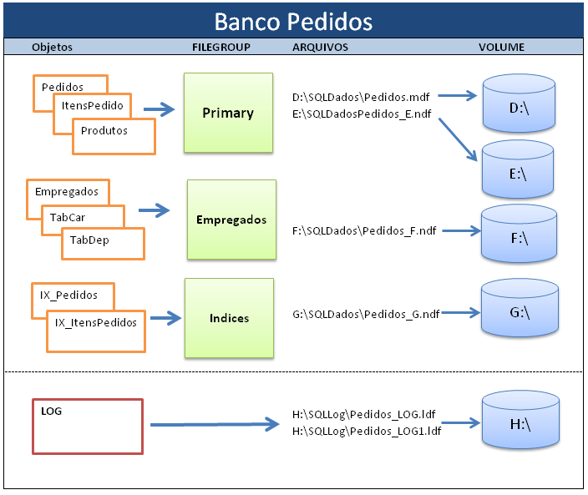

Slide 16

Mais de um banco de dados não pode utilizar o mesmo FILEGROUP
Pelo fato dos espaços de log e de dados serem controlados separadamente, os arquivos de LOG nunca ocupam um FILEGROUP
Permite alocar objetos específicos
Todo banco possui um FILEGROUP PRIMARY
Backup separados por FILEGROUP
Apenas tabelas e índices podem ser indicados para um FILEGROUP

Slide 17

Filegroup Padrão: Contêm o Primary datafile, além de arquivos que não foram atribuídos a outros filegroups
Filegroup definido pelo usuário: Criado pelo usuário utilizando a palavra-chave FILEGROUP em instruções CREATE e ALTER DATABASE

Slide 18

O SQL armazena as informações em estruturas denominadas banco de dados (DATABASES), que possuem arquivos de dados (DATAFILES) e LOG (TLOG).
Arquivos de dados armazenam dados e índices
Este arquivos são agrupados em FILEGROUPS
Arquivos de LOGS são utilizados para o armazenamento da transações
Toda INSTANCE possui os bancos de sistema: MASTER, TEMPDB, MODEL e MSDB

Slide 19

Opções do SQL
ANSI_NULL_DEFAULT: Define o padrão de nulabilidade na criação do campo na Tabela
ANSI_NULLS: Comparações com valores nulos são ignoradas quando ON
ANSI_PADDING: Controla como a coluna armazena valores menores que o tamanho definido da coluna e valores com espaços em branco à direita em dados char, varchar, binary e varbinary.
ANSI_WARNINGS: Especifica o comportamento padrão ISO para várias condições de erro

Slide 20

ARITHABORT: Encerra uma consulta quando ocorre estouro ou erro de divisão por zero durante a execução da consulta
CONCAT_NULL_YIELDS_NULL: Controla se os resultados de concatenação serão ou não tratados como valores de cadeia de caracteres nulos ou vazios
QUOTED_IDENTIFIER: Faz com que o SQL Server siga as regras ISO relativas às aspas que delimitam identificadores e cadeias de caracteres literais.

Slide 21
NUMERIC_ROUNDABORT: Especifica o nível dos relatórios de erro gerados quando o arredondamento de uma expressão provoca perda de exatidão
RECURSIVE_TRIGGERS: Permite que TRIGGERS sejam disparadas por outros TRIGGERS
AUTO_CLOSE*: Fecha o banco de forma segura, após o encerramento da conexão do último usuário
AUTO_CREATE_STATISTICS: Permite a criação automática das estatísticas de otimização
AUTO_SHRINK*: Automaticamente reduz o tamanho do arquivos de dados e log
        *Evitar

Slide 22
Opções de Disponibilidade do Banco de Dados
OFFLINE: Banco desligado
ONLINE : Banco ligado
EMERGENCY: Permite a leitura dos dados pelo grupo sysadmin
READ_ONLY: Somente Leitura
READ_WRITE: Somente leitura e gravação
SINGLE_USER: Apenas um usuário por vez pode conectar ao banco
RESTRICT_USER: Acesso restrito para membro do grupo: dbcreator e sysadmin
MULTI_USER: Conexão disponível para múltiplos usuários

Slide 23
Opções de Recuperação
RECOVERY
FULL (valor padrão): A recuperação pode utilizar todas as transações e LOG
BULK_LOGGED: Melhoria na performance de grande volumes de dados
SIMPLE: Obteremos uma estratégia de backup mais simples. Utilização de um espaço mínimo de LOG

Slide 24
PAGE_VERIFY
Verifica a integridade da página de dados
CHECKSUM (valor padrão): Calcula uma soma de verificação nos conteúdos da página inteira e armazena o valor no cabeçalho da página
TORN_PAGE_DETECTION: Um padrão de 2 bits específico para cada setor de 512 bytes na página de banco de dados de 8 KB será salvo e armazenado no cabeçalho da página do banco de dados, quando a página for gravada em disco. Quando a página for lida pelo disco, os bits desativados armazenados no cabeçalho da página serão comparados às informações do setor da página real.
NOME: Sem verificação da gravação dos dados

Slide 25
Opções de comportamento do cursor
CURSOR_CLOSE_ON_COMMIT: Fecha o cursor após a confirmação da transação
CURSOR_DEFAULT: Define se o escopo do CURSOR é LOCAL ou GLOBAL

Slide 26
Opções de nível de isolamento das transações
ALLOW_SNAPSHOT_ISOLATION: Quando ON for especificado, as transações podem especificar o nível de isolamento da transação SNAPSHOT. Ao executar uma transação no nível de isolamento SNAPSHOT, todas as instruções consultam um instantâneo de dados, se houver um no início da instrução
READ_COMMITTED_SNAPSHOT: Quando ON for especificado, as transações que especificam o nível de isolamento READ COMMITED

Slide 27
Opções de monitoramento dos eventos
ENABLE_BROKER (valor padrão): possui um Service Broker ativado
DISABLE_BROKER: Desabilita o uso do Service broker
NEW_BROKER: Um novo valor broker identifier será fornecido ao banco
ERROR_BROKER_CONVERSATIONS: uma mensagem de erro será recebida

Slide 28
Opções de controle de acesso externo
DB_CHAINING: O banco poderá ser definido como fonte e destino de uma corrente de posse de banco de dados cruzados
TRUSTWORTHY: Permite acesso a recursos externos

Slide 29

MASTER
Banco de Dados usado para manter os metadados de todos os bancos de dados, VIEWS internas como a sys. DATABASES.
MODEL
Modelo para criar qualquer outro banco
A criação de um banco de dados é inicializada com a cópia do conteúdo presente neste banco
Pode ser realizado alterações e todos aqueles posteriormente também refletirão tais modificações

Slide 30
MSDB
Informações sobre o SQL Agente, JOBS criados, operadores, alertas e todo histórico de execução dos jobs e backup
É recomendado realizar um backup frequentemente
TEMPDB
Recurso global responsável por armazenar qualquer objeto temporário
Ao iniciar o SQL Server o TEMPDB é recriado

Slide 31
Resource
Banco somente leitura que armazena todas as estruturas de METADADOS do SQL SERVER
Não pode aberto diretamente pelo SSMS
Não armazena dados privados
Criado na instalação do SQL Server

Slide 32

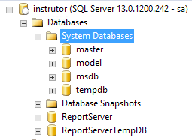
Comandos
Graficamente

Slide 33


Banco de dados SNAPSHOT é uma cópia de um banco de dados somente leitura e que não permite atualizações diretas.
Seus benefícios são:
• Banco estático com informações de um período;
• Banco para extração de consultas e relatórios;
• Estado preservado antes de atualizações.

Slide 34

Cláusulas do comando CREATE DATABASE
Database_name – nome do banco
ON – Habilita o detalhamento dos arquivos
PRIMARY– Indica o primary Filegroup
- LOG ON – Utilizado para definir os arquivos de
LOG. Caso não seja estipulado será gerado automaticamente com um tamanho de 25% do banco
NAME– Nome lógico
FILENAME – Nome físico do arquivo
SIZE – Tamanho inicial (MB valor padrão)

Slide 35

- MAXSIZE
Tamanho máximo de crescimento do banco para não ultrapassar o limite do disco
- UNLIMITED
Está cláusula especifica que o crescimento do arquivo pode ocorrer até atingir o tamanho do disco
- FILEGROWTH
Acréscimo de espaço (Crescimento Incremental), que não ultrapasse o valor especificado para MAXSIZE

Slide 36

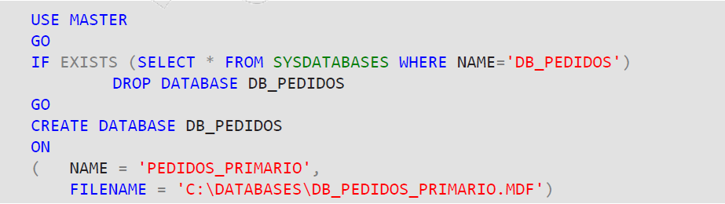
Comando

Slide 37
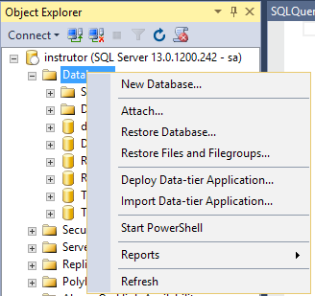
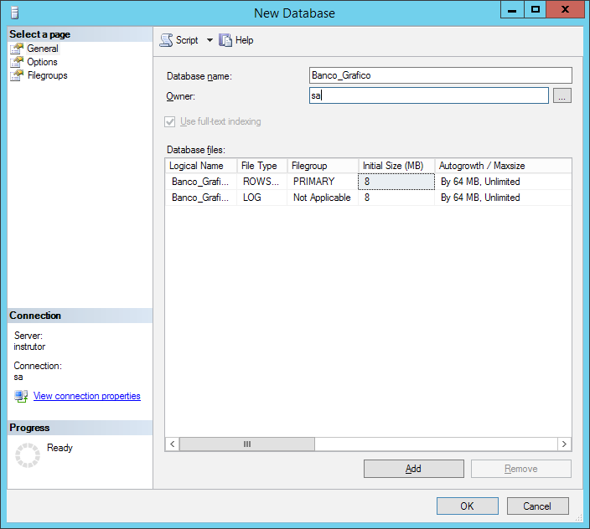
Graficamente

Slide 38

Procedimentos armazenados
Sp_helpdb
Sp_spaceused
Sp_helpfilegroup
Sp_helpfile
VIEWS
SYSDATABASES
SYSFILES
SYS.MASTER_FILES

Slide 39

Adicionar arquivos
Adicionar um FILEGROUP
Adicionar um arquivo em um FILEGROUP
Configurar um FILEGROUP como padrão
Remover um arquivo
Remover um FILEGROUP
Aumentando o tamanho de um arquivo

Slide 40
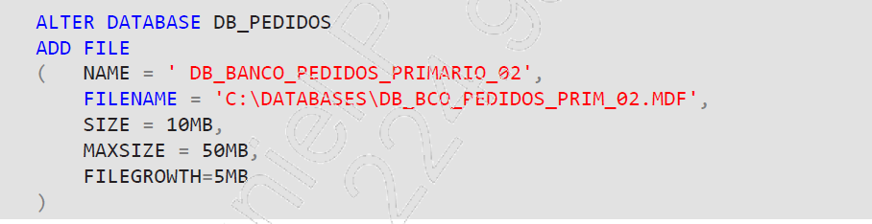

Slide 41

DBCC SHRINKDATABASE
NOTRUNCATE : espaço livres não serão liberados para o sistema operacional
TRUNCATEONLY: libera os espaços livres para o S.O. e reduz o tamanho até o último EXTEND.

Slide 42

DBCC SHRINKFILE
EMPTYFILE – transfere todos os dados de uma arquivo para outro
NOTRUNCATE – mesmo da sintaxe anterior

Slide 43

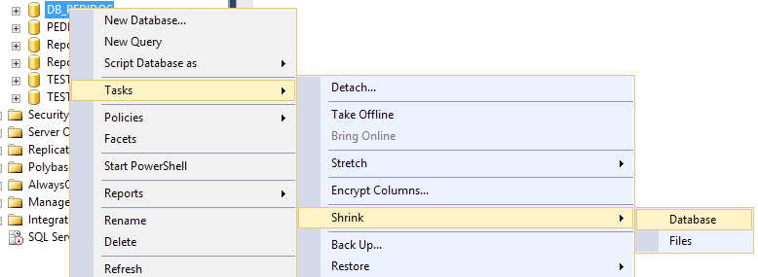
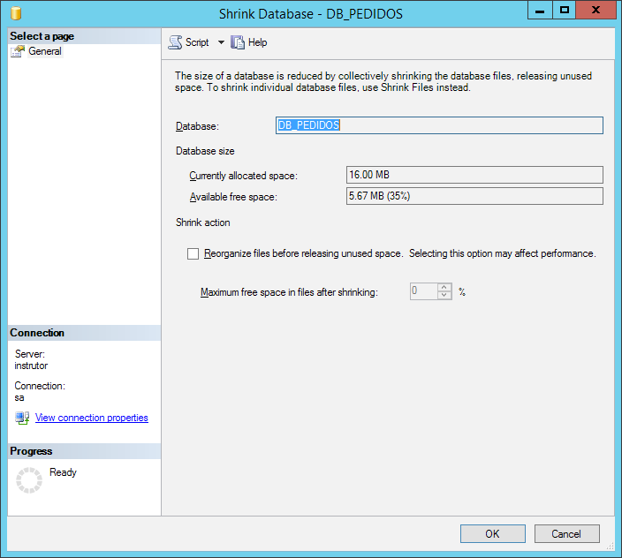

Slide 44

Páginas 124 à 139

